Slide 1
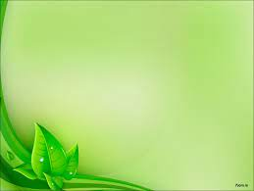
«Экологическая Развивающая предметно – пространственная среда во 2 мл.гр.»
Выполнила воспитатель
Суртаева Т.В

Slide 2
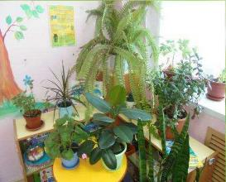
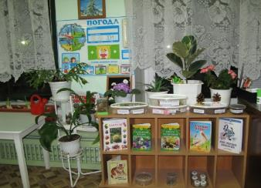
Одним из важных условий реализации системы экологического образования в дошкольном учреждении является правильная организация и экологизация развивающей среды.

Slide 3
При оформлении уголков природы воспитателю важно учитывать:
Санитарно-эпидемиологические правила и нормативы СанПиН 2.4.1.3049-13
П.6.11. не допускают размещения аквариумов, животных, птиц в групповых помещениях, здесь помещают только растения.
П.7.5.не рекомендуется размещать цветы в горшках на подоконниках в групповых и спальных помещениях.

Slide 4
Оформление уголка природы в групповой комнате требует от воспитателя знаний программы и методики ознакомления детей с природой, а также эстетического вкуса.
Кроме того, он должен сам любить природу, бережно относиться к комнатным растениям.
Наличие уголка в группе сделает процесс ознакомления воспитанников с природой эффективным, а организация деятельности по его наполнению и использованию в ходе воспитательно- образовательной работы, более интересным.

Slide 5
Требования при организации в ДОУ уголков природы
Уголок природы должен быть ярким и красочным
Стеллажи, полки обязательно закреплены
Календарь природы в каждой возрастной группе
Недопустимы ядовитые растения, они должны быть безопасны для детей
Цветы располагаются на уровне глаз детей
Оборудование для ухода за растениями(палочки для рыхления, губки, тряпочки) располагаются в контейнерах с закрывающими крышками
Природный материал должен размещаться в контейнерах в достаточном количестве
Оборудование для опытов, исследований должно быть безопасным

Slide 6
Требования к отбору обитателей уголка природы:
Растения должны быть типичными для той или иной систематической или экологической группы. При этом становиться возможным познакомить детей с основными условиями, характерными для большой группы растений.
Уход за обитателями уголка по качеству, характеру труда, по затрачиваемым силам и времени должен быть доступен детям дошкольного возраста (при участии и руководстве со стороны воспитателя). Поэтому отбирают растения, неприхотливые к уходу за ними.

Slide 7
3. Растения в уголке природы должны быть внешне привлекательными, способными вызвать и удержать еще не очень устойчивое внимание дошкольника.
4. Необходимо иметь несколько экземпляров одного вида растений, дети увидят в объектах наблюдения не только общие, но индивидуальные признаки, это подведет их к пониманию разнообразия и неповторимости живых организмов.
5. Растения должны быть абсолютно безопасны, не приносить ни малейшего вреда здоровью детей.
6. Необходимо учитывать возможность нормальной жизнедеятельности, роста и развития растений в условиях помещения детского учреждения

Slide 8
Значение уголка природы в ДОУ
Познавательное развитие: расширяются знания детей о природе, возникает интерес к ее познанию, стремление узнать новое, развивается любознательность, логическое мышление, внимание, наблюдательность.
Эколого-эстетическое значение: формируется видение красоты природы, развивается творческое воображение.
Воспитательное значение: формируются нравственные качества и эмоционально-позитивное отношение к природе(бережное отношение, забота о живом, уважение к труду, чувства патриотизма, любовь к природе)
Практическое значение: приобретение трудовых навыков по уходу за обитателями уголка природы и таких качеств, как трудолюбие, ответственность за порученное дело, инициативность.
Оздоровительное значение: растения оздоравливают микроклимат помещения, увлажняют воздух, очищают и обогащают его кислород, лечебные растения используются в лечебных целях.

Slide 9
Всех обитателей уголка природы в детском саду подразделяют:
-постоянные (комнатные растения) живут круглый год
-временные вносятся на короткое время

Slide 10
Растения уголка природы в младшей группе
В уголок природы младших групп помещают растения, имеющие:
-четко выраженные основные части (стебель, листья) и ярко, обильно и долго цветущие:
Обыкновенная (или зональная) герань
Фуксия
Вечноцветущая бегония
Бальзамин («огонек»)
Азалия
Китайский розан
растения с пестроокрашенными листьями –колеус.
Из предложенных воспитатель подбирает 3-4 вида растений. Малыши должны научиться узнавать и называть 2-3 растения, их основные части (лист, стебель, цветок)

Slide 11
Временные обитатели уголка природы- это объекты, которые вносятся для наблюдений на непродолжительный отрезок времени
ЗИМА
Ящики с посадками(лук, овес,бобы и т.д.)
Ветки деревьев и кустов в вазах
Экибаны, поделки детей
ВЕСНА
Ветки деревьев и кустарников в вазах
Ящики с рассадой
Букеты разноцветущих растений(верба,цветы)
ЛЕТО
Букеты цветов (садовых, полевых) в вазах
Осень
Букеты осенних цветов в вазах
Цветущие растения цветника(астры, хризантемы)
Поделки детей из природного материала (старшая и подготовительная группы)

Slide 12
В каждой возрастной группе обязательно должен быть календарь природы, где дети после наблюдения на прогулке заполняют календарь наблюдения.
Заполнение календаря природы-дело повседневной жизни. Воспитатель с детьми регулярно фиксирует погоду и состояние живой природы.

Slide 13
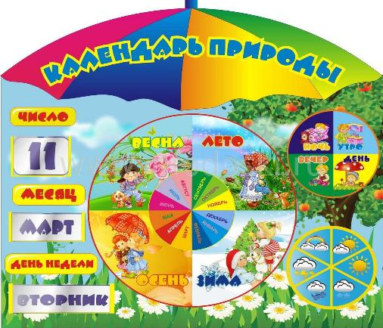

Slide 14
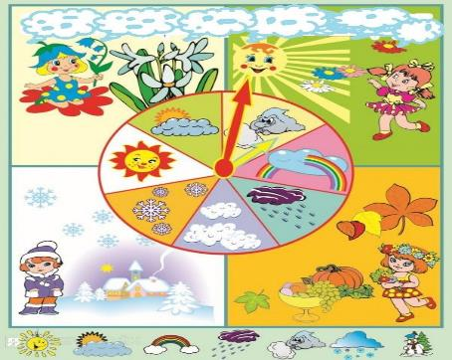
В младшей группе дети вместе одевают картонную куклу, так же как дети сами были одеты, «выпускают» ее погулять.
Рассматривают волшебный круг и закрепляют время года, называя его отличительные черты (ветер, снег, дождь, солнышко)

Slide 15
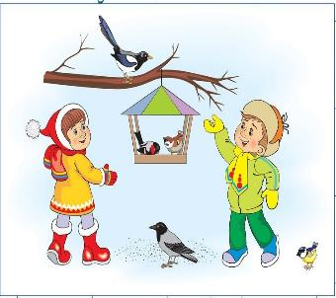
В разгар зимней подкормки воспитатель использует календарь наблюдений за птицами: малыши находят картинки с изображением птиц, которых видели на участке, а старшие дети обозначают их значками –галочками соответствующего цвета.

Slide 16
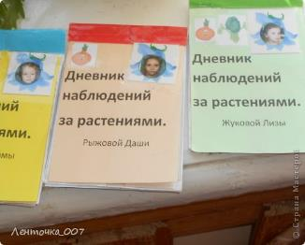
Дневники наблюдений за ростом и развитием растений

Slide 17
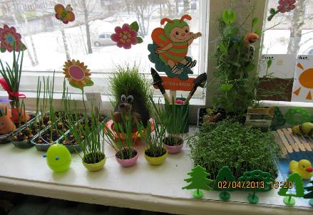
«Огород на окне»
Младшая группа
Лук;
Бобы(горох);
Овес;

Slide 18
В уголке природы в каждой группе необходимо иметь:
-натуральные овощи и фрукты, либо муляжи
-наборы картинок с изображением животных, птиц, насекомых, и прочее
-альбомы «Времена года»
-книжки с иллюстрациями, на которых изображены животные
-рисунки детей о природе и поделки из природного материала
-материал для труда
-оборудование для экспериментирования
-для изготовления поделок необходимый материал природный и бросовый
-для детей подготовительной группы будет интересна работа с лупой, микроскопом, весами
-дидактические игры природного содержания.

Slide 19
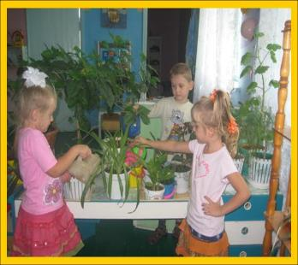
Уголок природы необходим не только для наблюдений. Еще он способствует формированию трудовых навыков. Уже с младшей группы детей привлекают к выполнению отдельных трудовых поручений. А со старшей группы вводятся дежурства по уголку природы.

Slide 20
«Умейте открыть перед ребенком в окружающем мире что-то одно, но открыть так, чтобы кусочек жизни заиграл перед детьми всеми красками радуги. Оставляйте всегда что-то недосказанное, чтобы ребенку захотелось еще и еще раз возвратиться к тому, что он узнал» Сухомлинский В.А.

